Slide 2


Slide 3
ژنو رکورواتوم ... زانوی عقب رفته
تهیه کننده : زینب هادوی

Slide 4
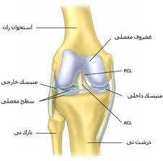
آناتومی زانو در ژنورکورواتوم
در فرد مبتلا به ژنورکورواتوم ساختمانهای خلفی زانو تحت کشش قرار میگیرد.
ثبات خلفی خارجی زانو توسط منیسک خارجی و عضله دوسر رانی تأمین می گردد.
عضله پوپلیتئوس همراه با لیگامان متقاطع خلفی pcl از لغزش تیبیا به عقب جلوگیری می کند.

Slide 5
ادامه آناتومی
ACLحرکات لغزشی کوندیلهای فمور را روی منیسکها و طبقهای تیبیا به جلو هدایت کرده و از جابجایی تیبیا به جلو پیشگیری می نماید. در طی چرخش داخلی تیبیا لیگامانهای متقاطع سفت شده و ثبات مفصل را فراهم می آورند.

Slide 6
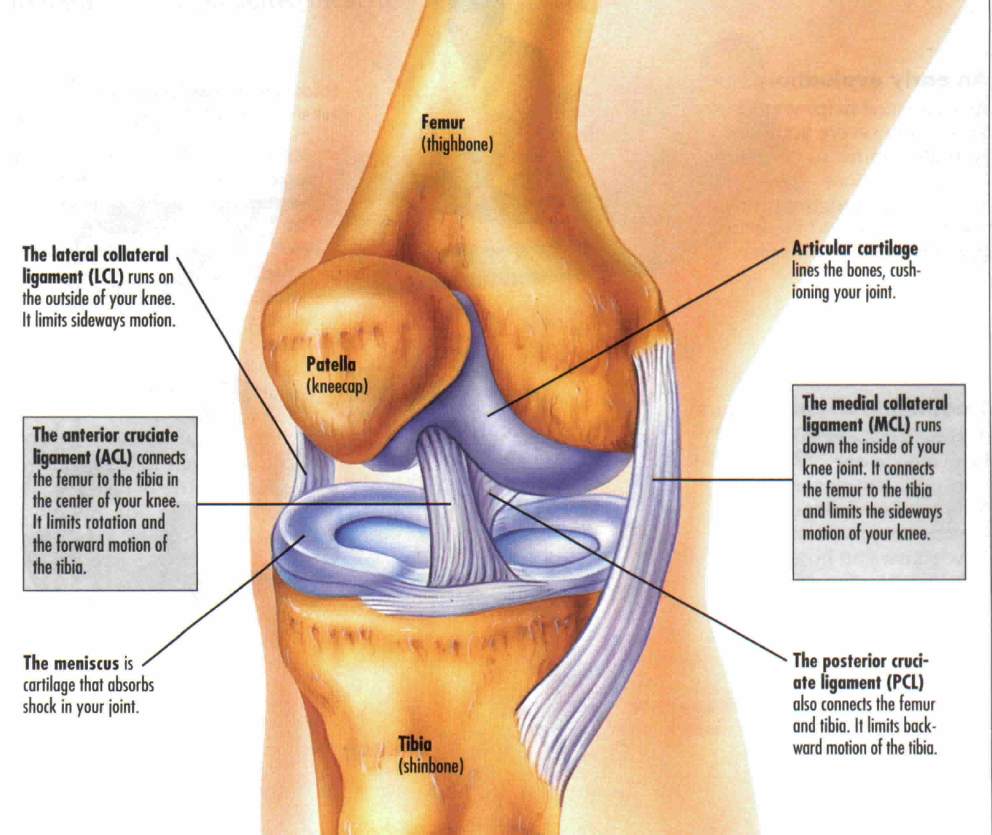

Slide 7
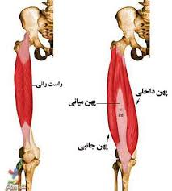
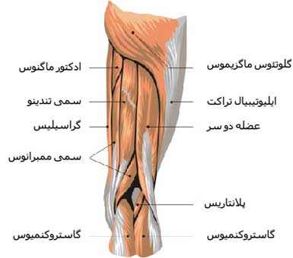
عضلات موثر بر زانو
*عضله نیم وتری (سمی تندینوسوس)
*عضله نیم غشایی (سمی ممبرانوسوس)
*عضله دوسر رانی (بای سپس فموریس)
به سه عضله فوق عضلات همسترینگ گفته می شود.
*عضله مستقیم رانی (رکتوس فموریس)
*عضله پهن داخلی (واستوس مدیالیس)
*عضله پهن خارجی (واستوس لترالیس)
*عضله پهن میانی (واستوس اینترمدیوس)
به چهار عضله فوق عضلات کوادری سپس گفته می شود

Slide 8
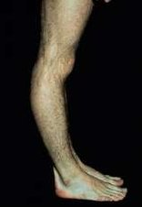
تعریف زانوی عقب رفته:
اکستانسیون بیش از 5 درجه در مفصل زانو.
وضعیت مفصل تیبیوفمورال که در آن دامنه حرکتی اکستانسیون زانو بیش از حد طبیعی یا صفر درجه باشد.
این ضایعه از لحاظ بالینی در خانمها بیشتر از آقایان دیده میشود.

Slide 9
علل ایجاد ضایعه :
گاهی در تاریخچه این افراد سابقه صدماتی وجود دارد که فرد طی آنها به سمت کشش هایپر اکستانسیونی سوق داده میشود برای مثال :
فرود از پرش با زانوی صاف
اصابت ضربه به قسمت بالایی تیبیا به نحوی که زانو هایپر اکستانسیون پیدا کند.

Slide 10
علل دیگر
مادرزادی
( نرمی لیگامان یا نرمی استخوان)
فلج مغزی
فلج اطفال
فلج عضلات چهارسر و پشت ران
ضعف عضله چهارسر
کوتاهی عضله چهارسر
قوی بودن عضله چهارسر
ضعف عضلات پشت ران

Slide 11
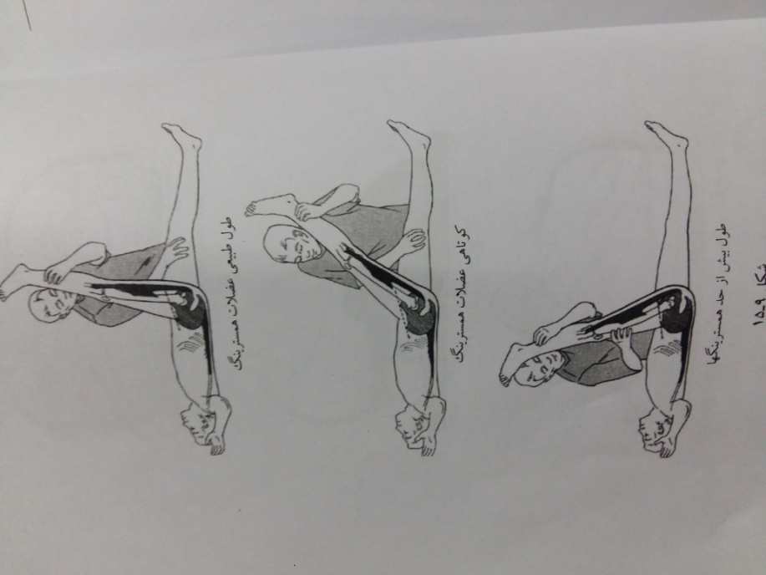
slrتست
فرد در این تست به پشت می خوابد و پاها را دراز می کند به طوری که کمر و ساکروم صاف و بدون قوس روی تخت قرار گیرد و مفصل زانو با قرار گرفتن در اکستنشن کنترل می شود.

Slide 12
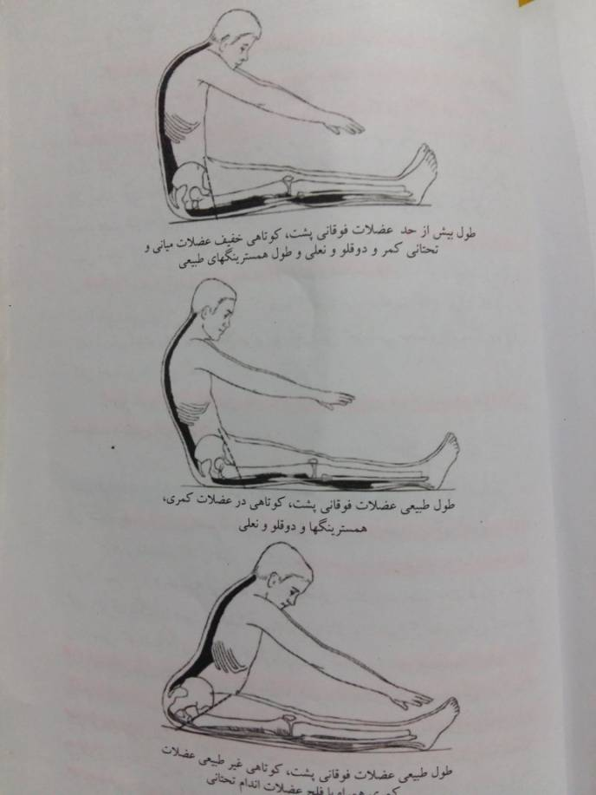
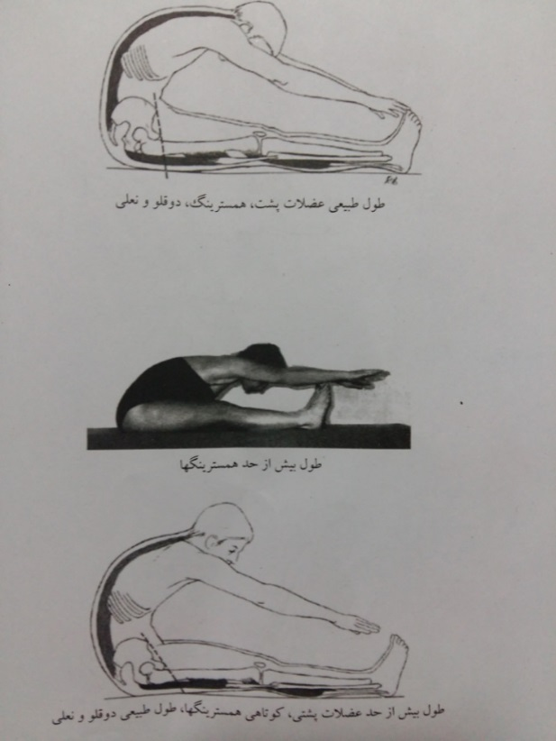
تست slr

Slide 13
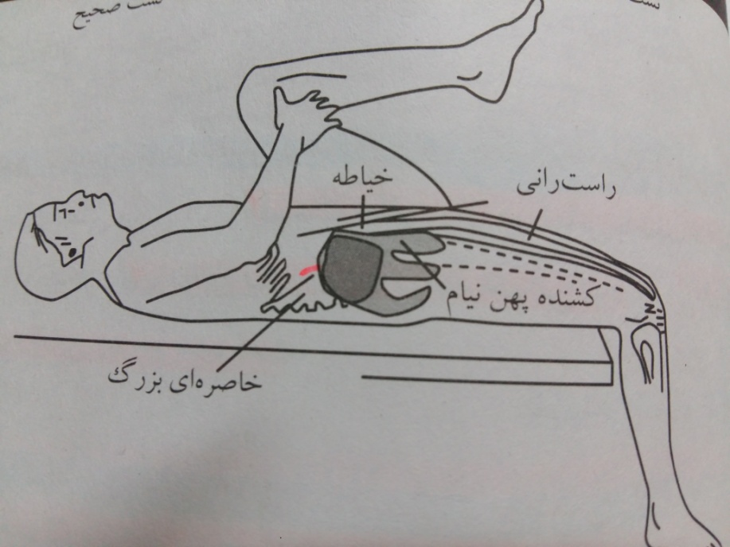
تست توماس
در این تست زانوی فرد از لبه تخت به پایین آویزان است در حین تست باید ساکروم و کمر صاف بر روی تخت قرار گیرد و قسمت خلفی ران با تخت درتماس باشد و زانو تقریبا 80 درجه خم شود.خم شدن زانو تا 80درجه نشان دهنده طول طبیعی عضله راست رانی است که یکی از عضلات چهار سر است

Slide 14
عوارض :
آرتروز زود رس
به علت وارد شدن فشارهای غیرطبیعی فرد دچار آرتروز زودرس میشود.
درد
درد زانو به علل مختلف از جمله کشش بافت های نرم وارد آمدن فشار غیر طبیعی بر سطوح مفصلی و فشرده شدن استخوان کشکک روی استخوان ران بروز می کند. بنابراین درد ممکن است در قسمت جلو زانو به علت فشردگی کشکک روی استخوان ران و هم چنین در عقب زانو به علت کشش بافتهای نرم خلفی ایجاد شود.

Slide 15
عوارض
تغییر درراستای ستون مهره ها
در صورتی که تغییر شکل یک طرفه باشد می تواند موجبات انحراف ستون مهره ها رافراهم آورد.
تغییر در الگوی راه رفتن
راه رفتن فرد از حالت طبیعی خارج می شود.
افزایش آسیب پذیری زانو
نظر به اینکه در این وضعیت زانو از وضع بیومکانیکی طبیعی خارج میشود آسیب پذیری آن افزایش می یابد و احتمال آسیب وترها و رباطهای اطراف زانو زیاد میشود .

Slide 16
ِ علائم
درد قدامی داخلی مفصل
درد خلفی خارجی زانو که ناشی از کشش موجود در ساختمانهای خلفی میباشد که با قدم برداشتن یا اکستانسیون پر قدرت زانو در طی تحمل وزن تشدید میگردد.
در این موارد شخص از بی ثباتی زانو در طی فعالیتهای روزمره نیز شکایت میکند.

Slide 17
تشخیص زانوی عقب رفته
این افراد به آسانی در حالت ایستا قابل تشخیص میباشند.(نمای ساجیتال) و به دو صورت زیر مورد ارزیابی قرار میگیرند.

Slide 18
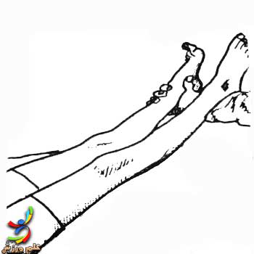
برای این منظور ، می توان دو پا را از سطح زمين بلند کرد.این کار در حالی صورت می گيرد که فرد طاقباز خوابيده است .
زاویه زانو در حالت طبيعی و هنگامی که کاملا صاف می باشد، صفر درجه است،اما اگر زانو عقب رفته باشد، این زاویه تغيير
خواهد کرد. در صورتی که یک طرفه باشد، تغيير شکل را در مقایسه با سمت سالم بهتر می توان تشخيص داد. در دو طرف ها
نيز اندازه گيری زاویه باز شدن زانو به تشخيص کمک می کند .

Slide 19
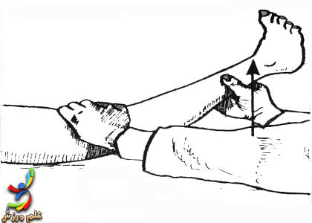
در حالی که درشت نی و استخوان ران در یک خط قرار گرفته اند ( زاویه صفر درجه یا ١٨٠ درجه) ساق را بلند کنيد.بلند
کردن ساق موجب می شود که درشت نی نسبت به استخوان ران در سطحی بالاتر و زاویه دار واقع می شود.این حالت ،
نشان دهنده زانوی عقب رفته است

Slide 20
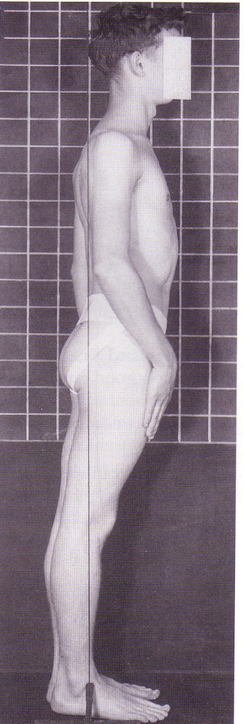
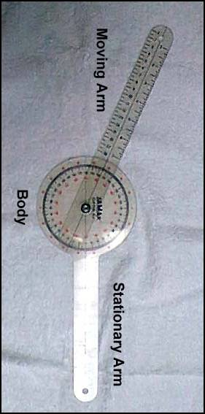
Genu recurvatum روش اندازه گیری
براي اندازه گيري اين عارضه مي توان از گونیامتر (ساده یا الکترونيکي) استفاده کرد.
در حين استفاده از گونيامتر ساده بايد بازوي فوقاني گونيامتر را بر روي تروکانتر بزرگ قرار داده و محور آن بر روي اپي کنديل ران، و بازوي پاييني گونيامتر را بر روي قوزک خارجي قرار دهيم.

Slide 21
اندازه گیری
هنگام اندازه گیری باید فرد به پشت دراز بکشد یک بالشتک ده سانتی متری زیر قسمت دیستال تیبیا قرار دهیم و از فرد بخواهیم عضلات چهار سر خود را منقبض کند که مفصل زانو در نهایت اکستانسیون قرار گیر سپس با استفاده از گونیامتر میزان عقب رفتگی زانو را اندازه گیری میکنیم

Slide 22
تمرینات
به دلیل ساختاری بودن این نارسایی تمرکز تنهاروی تمرینات تقویتی عضلات نتایج رضایت بخش کمتری خواهد داشت.بنابراین تاکید مهم باید روی یادگیری و تمرین الگوهای حرکتی جدید باشد تا از باز شدن بیش از حد زانو جلوگیری کندمانند:
انقباض ایزومتریک عضله چهار سر
اعمال مقاومت و بالا آوردن پا با زانوی صاف

Slide 23
تمرینات تقویتی
شامل
تمرینات پیشرونده برای تقویت عضلات چهارسر
کشش عضلات چهارسر در حالت نشسته و ایستاده
تقویت عضلات همسترینگ

Slide 24
تمرینات پشرونده برای تقویت عضله چهار سر
انقباض ایزومتریک: پاها را دراز کنيد ،در حالی که پاها صاف و کشيده هستند، همزمان عضلات ران هر دو پا را منقبض کنید.
انجام حرکت باز کردن زانو: روی زمين دراز بکشيد و یک پد یا چيزی مشابه آن به ارتفاع ٧ سانتيمتر( ٣اینچ) زیر زانو قراردهيد.سپس در این حالت زانو را باز کنيدو به وضعيت اول برگردید.
بالابردن پا با زانوی صاف : روی زمين دراز بکشيد سپس بدون اینکه زانو را خم کنيد، پا را از مفصل ران رو به بالا حرکت دهید.
بالا بردن پا و اعمال مقاومت: این تمرین مانند حرکت قبلی انجام می شود ،منتها با استفاده از یک وزنه که موجب اعمال مقاومت می شود.وزنه های را با به مچ بسته وسعی کنيد پا را صاف کنید. به تدریج می توانيد سنگينی وزنه را برای تقویت عضله چهار سر افزایش دهيد .

Slide 25
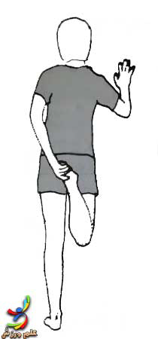
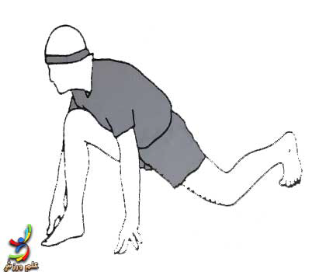
.
کوتاهی عضله چهار سر
.
کشش عضله چهار سر: فرد در حالی که روی یک پا نشسته است ، پای دیگر را به سمت عقب م یبرد .در این حالت ، درمفصل ران عضلات خم کننده تحت کشش قرار می گيرند.از طرفی ، عضله راست رانی هم که جزء عضلات چهار سر راناست ، تحت کشش قرار می گيرد. باخم کردن زانو، بقيه قسمت های عضله چهار سر نيز کشيده می شوند .
کشش عضله چهار سر در حالت ایستاده: با دست چپ پای (قسمت مچ پا و یا برای اعمال کشش به عضلات جلو پا به
صورت هم زمان و قسمت جلو پا را ) راست را می گيرد و زانو را خم می کند ، سپس ران را باز می کند ، به طوری که عضلهچهار سر کشيده می شود .

Slide 26
قوی بودن عضله چهار سر
اگر قدرت عضله چهار سر خيلی زیاد باشد، به طوری که با عضلات خم کننده زانو متعادل نباشد، می تواند تغيير شکل زانویعقب رفته را ایجاد کند.در این حالت حرکات اصلاحی باید در جهت پایداری تقویت عضلات خم کننده زانو باشد .
فرد رو به شکم می خوابد و زانوی خود را خم می کند ، با انجام این حرکت عضلات خم کننده زانو فعال می شوند.این حرکتبرای هر پا انجام شود.
اگر فرد در حالت خوابيده رو به شکم بتواند زانوی خود را خم کند ، برای اعمال مقاومت می توان از وزن های کم استفاده کرد، به این ترتيب که وزنه کوچکی به مچ پا بسته می شود و فرد زانوی خود را در این حالت خم می کند.مقاومتی که از طریق وزنه اعمال می شود ، موجبات تقویت بيشتر عضلات خم کننده زانو را فراهم می آورد .به تدریج و با بهبودقدرت عضلانی فرد می توان ميزان وزنه را افزایش داد

Slide 27
نمونه تمرینات اصلاحی برای زانوی عقب رفته
1-به پشت روی نیمکت طوری بخوابد که پشت زانو ها روی لبه نیمکت قرار گیرد و سعی شود پا ها را به طرف زمین نزدیک کند.
2-در مراحل پیشرفته، تمرین قبل را با بستن وزنه به ساق پا می توان انجام داد
3-سرپا ایستاده با گذاشتن دست ها به پشت زانو ها سعی شود با فشار زانو به جلوی بدن روی زانوی خمیده قرار گرفته و به شکل نیم نشسته درمی اید.
4-با دست های کشیده به میله بارفیکس اویزان شده و سعی شود پاها را از ناحیه ی زانو به عقب خم کند.

Slide 28
نمونه تمرینات اصلاحی برای زانوی عقب رفته
5-پشت به دیوار ایستاده با پشت پا در ناحیه ی ساق و اشیل به دیوار فشار اورد.
6-در حالی که عقب عقب می رود توپ مدیسنبال را با پشت پا حرکت داده و کنترل کند.
7-روی زمین طوری بنشینید که ساق پا روی زمین قرار گیرد و به ارامی ران ها را به ساق پا نزدیک کند در مراحل پیشرفته تمرین، روی پاها به صورت دو زانو بنشیند.
8-طاقباز روی زمین دراز کشیده پا ها را از زانو خم کرده به جلوئ اورده و با دست از ناحیه بالای زانو به روی پا ها فشار اورده و ان را به عقب هل دهد و با پا نیز مقاومت کند.

Slide 29
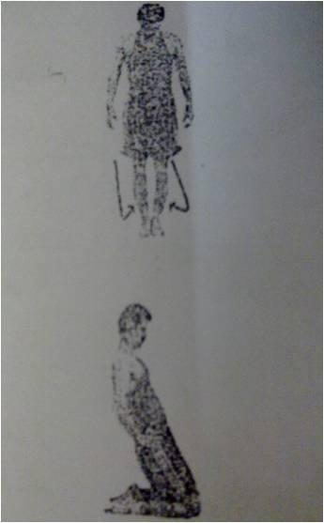
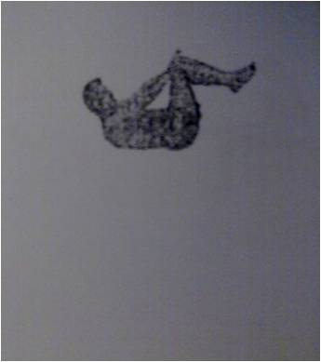
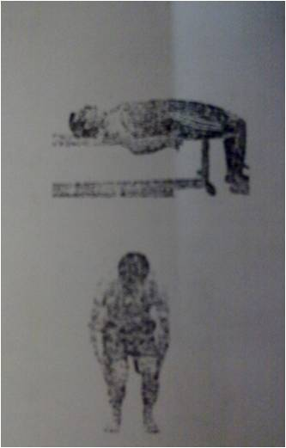

Slide 30
منابع
کتاب حرکات اصلاحی دکتر سخنگویی
سایت اینترنتی PubMed
سایت اینترنتیelmevarzesh.com
کتاب حرکات اصلاحی سه استاد
دکتر حسن دانشمندی
دکتر محمد حسین علیزاده
دکتر رضا قراخانلو

